Slide 1

2021-1 Data Mining Theory & Application
2021-1 데이터마이닝 이론 및 응용
코로나 펜데믹 이후 비트코인의 가격 변동성 결정 요인
Ph.D 조
2019147018 김희연
2016147038 이병재
2017251170 임하린
2017118010 전은지
2017122020 최민태
지도교수 손 소 영
조교 우 현 우
Notes:
배경 이미지는 원하는대로 해도 됩니다.

Slide 2


1
CONTENTS 코로나 펜데믹 이후 비트코인의 가격 변동성 결정 요인
1
Introduction
4
Empirical Analysis
1
Research Question
2
2
Literature Review
5
Conclusion
Research Gap
3
3
Methodology & Data
+
References
4
Abstract
2021년, 코로나 펜데믹 이후 비트코인은 2017년 1차 상승랠리에 이어 2차 상승랠리를 일으키며 범지구적인 최대 관심사로 부상했다.
본 연구는 대표적인 가상 화폐인 비트코인의 가격 변동성에 영향을 미치는 요인을 심리적, 수요공급, 거시경제 변수를 통해 구하고자 하였다.
감성분석을 통해 심리적 요인의 감성지수를 산출하고 트리 기반의 모델을 통해 가격 변동성에 영향을 주는 변수를 선정하였다.
분석 결과, 비트코인의 가격 변동성에는 네이버 검색량, 뉴스기사 등의 심리적 변수가 가장 영향을 많이 주었으며, 유일한 영향 변수로 도출되었다. 따라서 비트코인에 내재한 투기성 자산 성격은 아직 해결되지 않은 것으로 판단되어 화폐로써의 기능을 하기에는 부족하며,
기존 자산시장과 확연히 다른 특징을 보이기 때문에 시장참여자는 투자에 유의해야 한다는 것으로 결과 지었다.
5
+

Slide 3







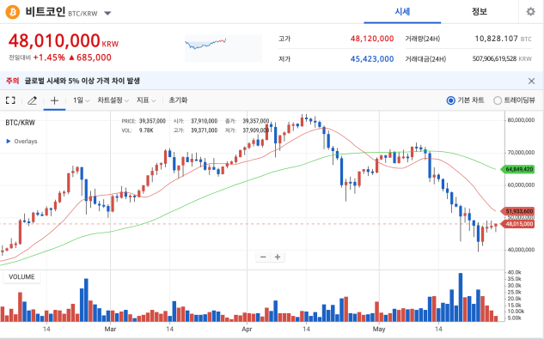

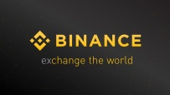

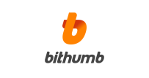

Introduction 코로나 펜데믹 이후 비트코인의 가격 변동성 결정 요인
2009년 나카모토 사토시(가명)에 의해 개발된 가상 화폐로, 모든 거래가 누구에게나 투명하게 공개되는 블록체인 형태
1
1
2
3
블록 체인
비트코인
법정 통화
사이버 화폐
4
암호화된 코드 형태로 존재하며 실물로써의 가치는 전혀 없는 전형적인 명목 화폐
(최대 발행량이 21,000,000개로 제한)
5
정부 발행 법정 화폐 및 사이버 화폐와 구분되는 특성
+
가상화폐 거래소에서 거래 가능

Slide 4




Research Question: 어떠한 요인들이 비트코인 가격 변동성에 유의한 영향을 미치는가?
Introduction 코로나 펜데믹 이후 비트코인의 가격 변동성 결정 요인
1
1
Background
위상 부각
코로나 펜데믹 이후 유동성 급증 및 대체 자산 선호 현상
2
ex) 2019년 8월 중국-미국 무역 분쟁, 2020년 미국-이란 긴장감 고조 시 비트코인 상승
유동성 홍수
역사적 상승 랠리 지속, 언택트 시대의 스포츠 도박 자금까지 유입
3
저점 대비 최대 15배까지 상승
제도권 진출
은행·자산운용사, 테슬라·페이팔 등 거대기업의 비트코인 도입
4
가치 저장 + 지급결제 수단으로까지
5
가상화폐는 2017년 1차 광풍 이후 급속도로 폭락하여 크나큰 가계경제 손실을 입혔다.
이후 2021년 다시 최대 관심사로 부상했지만 여전히 학술적 연구 및 시장참여자들의 가상화폐 시장논리 이해도가 턱없이 부족하므로,
같은 피해가 반복되지 않기 위해 가상화폐에 대한 충분한 이해 및 분석이 뒷받침될 필요성이 있다.
따라서, 본 연구는 가상화폐 시장의 절반 가까이를 차지하는 최대 규모의 종목인 비트코인 변동성에 유의한 영향을 미치는 요인들의 분석을 통해 가상화폐 시장의 논리를 이해하는 것을 목표로 한다.
+

Slide 5




Introduction 코로나 펜데믹 이후 비트코인의 가격 변동성 결정 요인
Research Question: 어떠한 요인들이 비트코인 가격 변동성에 유의한 영향을 미치는가?
1
1
Ideation
2
코로나로 인한 비트코인의 위상 변화는 비트코인 2차 상승 랠리와 관련이 있을 것이다.
코로나로 인해 비트코인 가격 변동성 결정요인의 어떤 점이 변화했는지 분석
3
만약, 변화가 있다면 그것에 맞추어 지금 시대의 비트코인 가치에 대한 분석이 필요하다.
4
비트코인이 일반적인 자산처럼 수요공급 요인, 경제 요인 등에 의해 영향을 받을 경우
현재 법정 화폐의 기능(가치저장 및 지급결제 수단)을 수행 또는 대체할 수 있을 가능성이 높다.
5
심리적 요인에 비트코인의 변동성이 크게 영향을 받는 것으로 분석될 경우
화폐로서의 효용성이 떨어진다.
+
즉, 어떠한 요인들이 비트코인 변동성에 유의한 영향을 미치는지 분석함으로써 미래의 비트코인 쓰임새와 가치를 예상해볼 수 있을 것이다.

Slide 6




Literature Review 코로나 펜데믹 이후 비트코인의 가격 변동성 결정 요인
Key Reviews
1
비트코인 가격의 결정요인:
한국시장에 대한 실증분석
이기광, 조수지, 민경수, 양철원, (2019), 한국증권학회지
활용 내용
비트코인의 가격 결정 요인을
수요공급, 거시경제, 심리적 변수로 나눠서 분석한 아이디어
2
2
한계
코로나 발발 및 비트코인 2차 상승랠리가 시작되기 이전임
→ 지금 시점에서 다시 분석할 필요
3
뉴스 데이터를 통한 감성사전 구축 및
감성지수를 활용한 지표를 사용한 감성분석 진행
인터넷 매체가 가상화폐 가격에
미치는 영향에 관한 연구
정성엽, 정윤원, (2018), 한국통신학회 학술대회논문집
활용 내용
4
한계
비트코인에 대해서만 분석을 진행했으며,
뉴스 데이터만 수집하여 감성사전 구축
5
금, USD 변동성, S&P 변동성 등을 입력변수,
비트코인 가격 변동성을 종속변수로 사용하여 분석
활용 내용
What Drives Bitcon Volatility?
Hans Bystrom, Dominika Krygier, (2018),
Lund University, Working Paper
한계
외국장을 대상으로 분석하여 한국장에 대한 이해를 하기 부족하며, 과거 데이터(2011-2017년) 이용
+
위 3개의 논문을 포함한 총 14개의 Literature Review를 진행하여 분석에 활용하였다.
하나의 논문을 제외하고 대부분의 논문은 비트코인의 변동성이 아닌, 가격 예측에 초점을 맞추고 있었으며, 심리적 변수와 경제적 변수를 혼합하여 사용한 연구가 적었다.

Slide 7




Literature Review 코로나 펜데믹 이후 비트코인의 가격 변동성 결정 요인
Research Gap
1
시기적 측면
방법적 측면
2
2
대부분의 선행 연구들은
비트코인에 대한 사회적 논의가 재점화된 계기인
비트코인 2차 상승 시기, 즉 2020년 후반 이전에 쓰여짐
가격예측과 시계열 분석 위주의 연구가 다수였으며,
SNS나 커뮤니티 데이터를 통한
심리적 요인을 파악한 연구는 없었음
(구글 트렌드를 활용한 연구는 존재)
3
지금 시점에서의 가격 변동성 결정요인과
그 의미에 대해 다시금 분석할 필요가 있음
4
기존 ML 기법을 사용하여 분석한 연구보다
다양한 변수들을 사용한 후,
분류 정확도를 높일 수 있는 방법론을 시도 가능
5
코로나 전후의 비트코인 가격 변동성 결정요인을
비교한 연구는 없었음
또한, 각 변수가 비트코인 변동률에 얼마만큼의
영향을 주는지를 알기 위해 변수 중요도 등을
파악하고자 함
+
새로운 시대(언택트)에서의
비트코인의 가치를 분석할 필요가 있음

Slide 8








Methodology & Data 코로나 펜데믹 이후 비트코인의 가격 변동성 결정 요인
데이터 수집 기간 : 2018.08월 – 2021.04월(총 33개월, 1002일)
코로나 전(2018.08-2020.01)과 후(2020.02-2021.04)
1
타겟변수
비트코인의 일일 변동성을 범주화한 값
2
*가격이 아닌 변동성을 사용한 이유 : 가격의 등락보다는 하루 동안 얼마만큼의 가치 변화가 일어나는지가
화폐 혹은 투자수단으로서의 가치 판단에 더 주요하다고 판단하였기 때문이다.
예측변수
*변동성 : 원화 가격 기준 비트코인의 일일 변동률
3
3
심리적 변수
기존의 금융시장 변수 외에도 투자자의 심리적 변수를 포괄하여, 기관보다 개인에 편중된
가상화폐 시장에서 대중의 관심이 실제로 가격에 반영되는지 파악하고자 한다.
4
수요공급 변수
기존의 금융시장 변수를 독립변수로 활용하여 가상화폐 시장이 실물 경제와 유의미한 관계가 있는지,
투자 대안으로서 기존의 주식시장과 같은 금융시장을 대체할 수 있을지 등을 확인하고자 한다.
거시경제 변수
5
아직 사회적 합의가 많이 이루어지지 않은 가상화폐 시장에서 각종 규제 및 법안, 국가 금융 권위자들의
입장 표명 등이 가상화폐 가격 변동성에 얼마나 영향을 미치는지 확인하고자 한다.
정치적 변수
+
심리적 변수 중 가상화폐 권위자(일론 머스크) 트위터 및 정치적 변수
본래 사건 발생 날짜를 1, 발생하지 않은 날을 0으로 하여 더미 변수로 Decision Tree에 포함하려 했으나,
1에 해당되는 값이 매우 적어 분석에 적합하지 않고, 해당 이슈는 발생일 뉴스와 커뮤니티에 무수히 언급되기 때문에
감성 사전에 포함하여 심리적 변수의 감성 분석으로 대체 활용하였다.

Slide 9

Methodology
Methodology & Data 코로나 펜데믹 이후 비트코인의 가격 변동성 결정 요인
전처리
모델링
1
비트코인 가격 EDA와 도메인을 활용하여
가격의 변동성에 따른 타겟 변수 생성
비트코인의 분류 예측을 하는 것만큼이나,
어떤 변수가 결과에 영향을 많이 주었는지를 파악하는 것이 중요
따라서, 직관적인 결과 해석과 시각화가 가능한 Decision Tree 알고리즘 사용 및 Decision Tree의 단점인 과적합을 해결한 앙상블 기반의 알고리즘들 Random Forest, XGBoost, LightGBM 사용
→ 변수 중요도가 다양한 모델에서 일관성 있게 높게 나오는 변수들이 타겟에 영향을 가장 많이 끼친 것으로 해석
Decision Tree:
지도학습의 대표적 유형으로 데이터 균일도에 따른 규칙 기반의 알고리즘
Random Forest:
기본 결정 트리보다 일반화되어 결정 트리의 과적합 문제를 해결한 배깅 기법의 대표적 알고리즘
XGBoost:
GBM, 부스팅에 기반한 트리 앙상블 기법
LightGBM:
XGBoost와 함께 각광 받고 있는 트리 기반의 앙상블 알고리즘
2
크롤링을 통해 예측 변수로 사용할 데이터를 수집한 후,
분석에 활용할 수 있도록 전처리 진행
3
3
소비자 심리에 따라 변동성이 어떻게 변하는지를 파악하기 위해 감성 분석을 진행하여 감성 지수 변수 생성
4
기사/커뮤니티의 영향으로 구분하여
각 변수별 소셜 점수를 산출
5
소셜 지수 산출법
(1) 변동성의 척도를 0점~3점으로 구분하여,
변동성이 높을 경우 긍정(+), 낮을 경우 부정(-) 구분
(2) 해당 일자 텍스트 내 각 단어들의 긍부정 점수를 산출 (3) 각 날짜별 평균 긍/부정 점수를 사용, 소셜 점수 계산
+

Slide 10




Methodology & Data 코로나 펜데믹 이후 비트코인의 가격 변동성 결정 요인
데이터 수집
전처리
감성분석
모델링
결과 도출
종속변수
1
비트코인의 가격 변동성 (KRW 기준)
Investing.com
*변동성 : 원화 가격 기준 비트코인의 일일 변동률 (= (전날 종가 – 다음날 시가) / 전날 종가)
“전날 대비” 변동성을 사용하여 전날의 영향을 제거
2
독립변수
카테고리 분류하여 설정한 변수를 다양한 수집처에서 크롤링
가격 관련 변수 : 종속변수와 동일하게 전날 대비 가격으로 통일했다. 심리적 변수 : 전날의 값을 사용했다.
3
심리적 변수
거시경제 변수
3
1. 네이버 뉴스기사
2. 네이버 트렌드 지수
3. 커뮤니티 데이터
Naver
Naver
각 커뮤니티 게시판
1. 환율, 달러 인덱스
Investing.com
2. 국제 선물 시장
4
Naver 금융
(석유, 금, 은, 구리)
(비트코인 갤러리 인기글, 머니넷 베스트게시판, 머니넷 일반게시판)
4. 일론머스크 트위터
https://twitter.com/elonmusk
*국내 산업생산지수, 국내 소비자물가지수, 국내 실업률은 등은 사용하지 않음
일별이 아닌 월별 데이터이고 단기적으로는 큰 폭의 변화가 나타나기 쉽지 않음
월간 변화율 등이 크게 의미를 가지지 못함
5
*커뮤니티 게시판은 무의미한 소모성 언급 등이 적고,
유의미한 수의 표본이 존재하는 사이트로 선정하였다.
수요공급 변수
정치적 변수
+
1. 미국 시장 지수
Yahoo Finance
1. 각종 관련 법안 제정 및 시행
2. 국가 금융 권위자(한국은행, 미국 Fed) 및 국가 권위자의 가상화폐 언급 등을 개별 조사 후 정리
(S&P, Dow, Nasdqaq)
2. 한국 시장 지수
Investing.com
(KOSPI, KOSDAQ)
3. 관련 국내 기업 주가
Naver 금융
(유진테크 외 6개 기업)

Slide 11




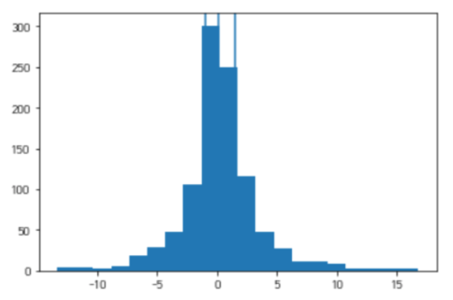
Empirical Analysis 코로나 펜데믹 이후 비트코인의 가격 변동성 결정 요인
데이터 수집
전처리
감성분석
모델링
결과 도출
정형 변수
비정형 변수
1
(종속 변수 포함)
날짜와 변동률 조정 및 기타 전처리 진행
뉴스 기사 / 커뮤니티 데이터 구분
2
비트코인 변동률 (0,1,2,3) 범주화 및 날짜/변동률로 묶음
뉴스 기사 데이터 : 객관적 사실 기반, 일어난 사건에 초점
자동생성 기사는 제외함
본 연구의 목적은 ‘비트코인의 정밀한 예측’이 아닌
‘비트코인 변동에 유의한 영향을 미치는 요인 파악’이다.
따라서 다양한 경우를 설정하여 분석을 진행할 필요가 있다.
이는 종속변수인 비트코인 변동성의 경우도 마찬가지로,
다양한 독립변수들이 비트코인 변동성의 증감(+,-)에 영향을 미치는지,
변동성의 절대적인 크기에 영향을 미치는지 파악하기 위해
변동성의 방향, 변동성의 크기 2가지 케이스로 나누었다.
변동성의 증감, 크기에 따라 0/1/2/3 4가지로 분류하되,
분석 목적(증감/크기)에 따라 그룹을 다르게 묶어서 분석 결과를 비교하였다.
커뮤니티 데이터 : 사람들의 의견 및 감정에 초점
그날의 언급량이 곧 관심도이므로, 날짜별 비율이 고려된 난수 추출 진행
3
날짜별 텍스트를 한 문장으로 묶음
모든 문장 사용 : 문장의 개수도 변동성에 유의미한 차이를 줄 가능성 (날짜 중복 X)
4
중복 및 불필요한 텍스트 제거
4
타겟을 4가지로 나누고 분석 목적에 따라 다르게 나누어 진행하였다. 변동성의 방향 : 0,1/2,3 & 변동성의 크기 : 0,3/1,2
특수문자 제거 및 영어 소문자화, 주요 단어 띄어쓰기 통일
5
형태소 분석 (Mecab 형태소 분석기)
분포도 확인 후 구간 설정 (y<-1.314, -1.314<=y<0, 0<=y<=1.7, y>1.7)
다른 형태소 분석기에 비해 시간 및 정확도 우수
사용 단어 중 유의미한 단어 정성적으로 선정, 사용자 사전에 추가 (229개 단어)
ex) 비트코인, 업비트, 후오비, 에어드랍, 하드포크, 떡상, 도지, 투더문, 존버, 흑우
+
0 : 변동성이 크고 가격 감소
1 : 변동성이 작고 가격 감소
2 : 변동성이 작고 가격 증가
3 : 변동성이 크고 가격 증가
뉴스기사 전처리 (자동생성 기사 제거)
-5회 이상 반복된 기사 제거
ex : -4번 이하 반복 기사 중 정규표현식 사용하여 제거
ex :
(감성분석 이후) 감성분석 결과 포함 및 뉴스, 커뮤니티 글 개수 변수 추가

Slide 12


Empirical Analysis 코로나 펜데믹 이후 비트코인의 가격 변동성 결정 요인
데이터 수집
전처리
감성분석
모델링
결과 도출
전처리
임베딩
감성사전 구축
사전 성능비교
1
감성분석 프로세스
임베딩
2
Tf-Idf 임베딩 사용
사전 성능비교
가상화폐와 같이 검색어로 사용한 단어나 비트코인, 암호화폐 등
자주 등장하는 단어의 영향을 감소시키기 위함
일자별 감성지수(긍정 1, 부정 0)와 변동성의 크기/방향
(크다 1, 작다 0/상승세 1, 하락세 0)을 비교하여 성능 평가
3
이 때, 날짜가 하나의 행, 각 단어가 하나의 열을 이루는 행렬
형태소: 명사 VS 명사+형용사+동사
감성지수 산출의 대상(종속변수): 변동성의 크기 VS 변동성의 방향 감성지수 산출 방식: 산출식 1 VS 산출식 2
4
감성사전 구축
4
도메인에 적합한 감성사전 구축 (엘라스틱넷을 적용한 회귀분석)
-산출식 1 :
-산출식 2 :
p_{t} / (p_{t} - n_{t}) :특정 일의 긍정 감성 Pt를 긍정 감성 Pt에서
부정 감성 Nt를 뺀 값으로 나눈 값
엘라스틱넷 : 많은 단어들 중 중요한 단어를 selection (회귀 계수가 0인 단어 제거)
5
-종속 변수 : 변동성의 크기/방향(0, 1)
-입력 변수 : 각 단어
(p_{t} - n_{t}) / (p_{t} + n_{t}) : 긍정 감성 Pt와
부정 감성 Nt의 차이를 전체 긍·부정 감성으로 나눈 값
-변동성 방향: 2, 3 positive / 0, 1 negative -변동성 크기: 0, 3 positive / 1, 2 negative -변동성 방향 + 크기: 3 positive / 0 negative
산출에 사용한 대상: 단어의 개수 VS 단어의 회귀계수
+
*분자가 0으로 되는 경우, 전날과 다음날의 평균 값을 사용
(전날, 다음날과 관계가 있을 것이라 가정)
Train : Test set을 7:3으로 구분, GridSearchCV를 통해
적합한 Parameter로 로지스틱 회귀 구성
회귀 계수에 따라 긍정(+) / 부정(-) 단어를 구분

Slide 13
Empirical Analysis 코로나 펜데믹 이후 비트코인의 가격 변동성 결정 요인
데이터 수집
전처리
감성분석
모델링
결과 도출
분석 결과 예시 – 뉴스기사
*커뮤니티 데이터 결과 예시 생략
1
엘라스틱을 적용한 회귀분석 결과
형태소 분석 | 종속변수 | 선택된 단어 수
명사 | 변동성의 크기 + 방향 | 42
명사 | 변동성의 크기 | 3421
명사 | 변동성의 방향 | 3320
명사+형용사+동사 | 변동성의 크기 + 방향 | 41
명사+형용사+동사 | 변동성의 크기 | 3434
명사+형용사+동사 | 변동성의 방향 | 3309
긍정, 부정 단어 – 모델 중 하나 임의로 예시
2
변동성 | 긍정 단어 예시 | 부정 단어 예시
방향 | 상승, 클라우드, 자금, 코드, 취득, 최고, 시세 상승, 가상화폐 관련, 우리기술투자, 돌파, 블록체인, … | 손정우, 버핏, 보이스 피싱, 폭락, 과세, 골드만삭스, 수사, 가상화폐 과세, 신상 공개, 피해액, 하락세, …
3
4
4
조합별 성능 평가
5
형태소 분석 | 종속변수 | 산출식 | 계산 대상 | F1 스코어 | 정확도
명사 | 변동성의 방향 | 산출식1 | 단어 개수 | 0.785603 | 0.726547
… | … (변동성의 방향) | … | … | … | …
명사 | 변동성의 크기 | 산출식1 | 단어 개수 | 0.718826 | 0.655689
… | … (변동성의 크기) | … | … | … | …
명사 | 변동성의 크기+방향 | 산출식2 | 회귀계수 | 0.418126 | 0.436128
… | … (변동성의 크기+방향) | … | … | … | …
+
종속변수마다 최고의 성능을 낸 조합별 감성지수 산출

Slide 14
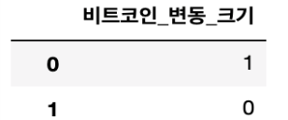
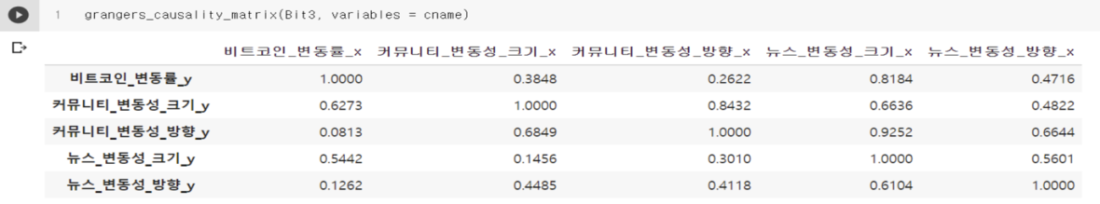
Empirical Analysis 코로나 펜데믹 이후 비트코인의 가격 변동성 결정 요인
데이터 수집
전처리
감성분석
모델링
결과 도출
1
모델링 전, 뉴스, 커뮤니티 등의 텍스트(비정형) 변수를 감성분석을 활용하여 ‘감성지수’ 파생변수를 생성하였다.
이를 정형 변수에 포함하여 Random Forest, XGBoost, LightGBM 등을 활용한 모델링을 진행하였으며, 순서는 아래와 같다.
1) 전체 기간 모델링 진행
2) 코로나 전후 모델링 진행 / 비교
2
변동성 크기 모델링
알고리즘 적용
코로나 전후 모델링
알고리즘 적용
Emprical Analysis 프로세스
3
변동성 크기 범주화
모델링 성능 요약
1. 종속 변수 : 변동성 예측을 위해
변동이 큰 것(0)과 작은 것(1)으로 나눔
알고리즘 적용
전체 기간 | 모델 | valid acc | test acc
 | dt | 0.6149 | 0.5494
 | rf | 0.5988 | 0.6032
 | xgb | 0.6129 | 0.5714
 | lgbm | 0.5768 | 0.619
코로나 전 | 모델 | valid acc | test acc
 | dt | 0.5996 | 0.5362
 | rf | 0.6179 | 0.5797
 | xgb | 0.5844 | 0.6087
 | lgbm | 0.6357 | 0.6232
코로나 후 | 모델 | valid acc | test acc
 | dt | 0.632 | 0.5172
 | rf | 0.6146 | 0.5172
 | xgb | 0.6101 | 0.6207
 | lgbm | 0.535 | 0.431
4
2. 데이터 추가 전처리
1. Decision Tree
2. Random Forest
3. XGBoost
4. LightGBM
4
1) 비트코인의 변동성을 크기에 따라 구분했기 때문에
다른 주식, 원자재 데이터의 변동률도 절댓값 처리
2) 전후 관계를 명확히 하고 전날의 영향을 반영하기 위해 감성변수, 기사/커뮤니티 글 개수, 트렌드지수는 하루 전날 값을 사용
3) 데이터 수가 1,000개가 안 되는 적은 상황이므로 K-fold CV 방법 적용 (k=10)
5
3. 감성지수(독립변수)의 변화가 시차를 두고 비트코인 변동성(종속변수)에 영향을 미치는가를 파악하기 위해 Granger Causality Test를 진행했으나, 감성지수와 비트코인 변동성 간의 전후 관계가 명확하게 확인되지 않았다. 따라서 분석 의도에 따라 감성지수는 전날의 값을 사용했다.
+
*추가된 변수
커뮤니티/뉴스 변동성 크기&방향, 기사, 커뮤니티 글 개수 등

Slide 15
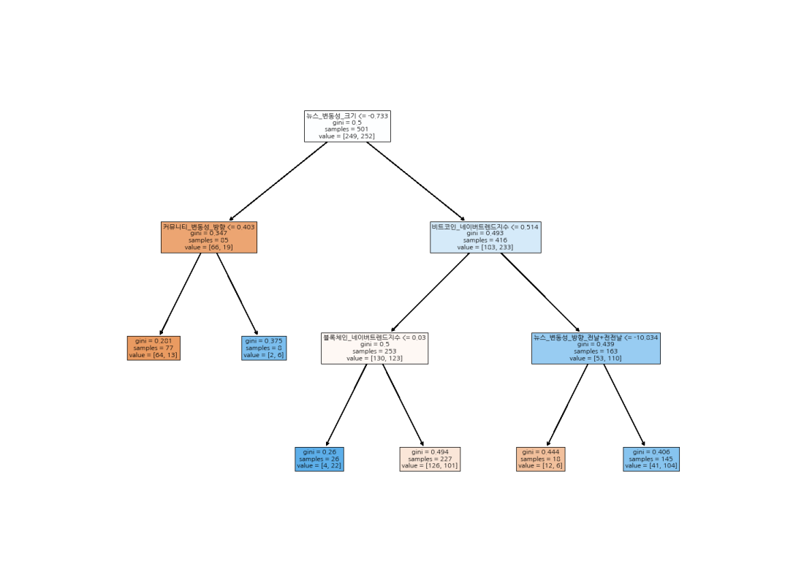
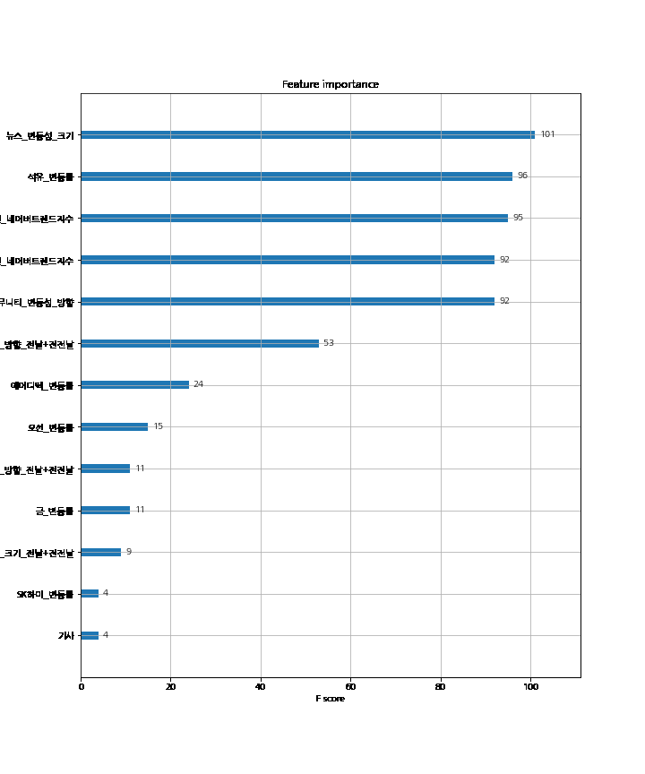
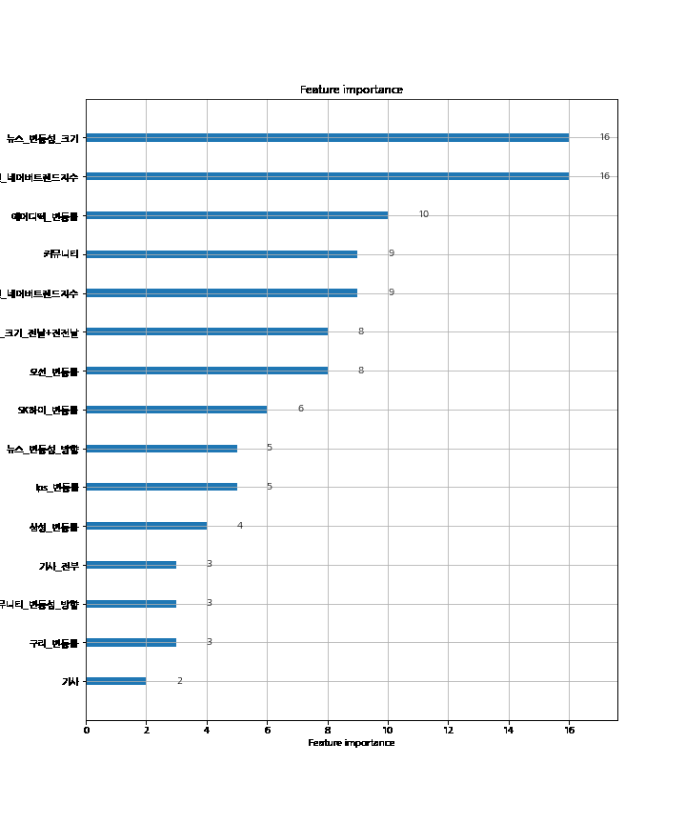
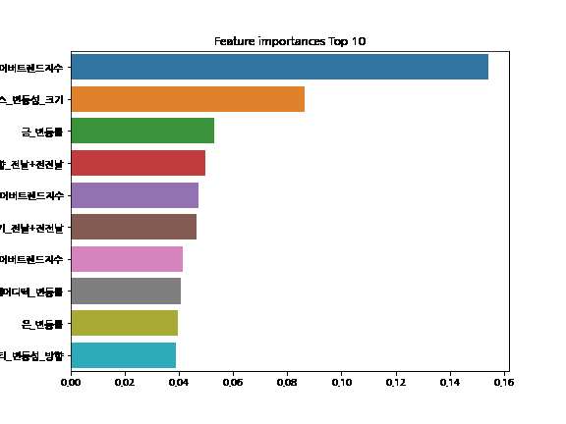


Empirical Analysis 코로나 펜데믹 이후 비트코인의 가격 변동성 결정 요인
데이터 수집
전처리
감성분석
모델링
결과 도출
전체 기간
(최적의 하이퍼 파라미터 적용)
2. Random Forest
3. XGBoost
4. LightGBM
1
1. Decision Tree
2
3
4
4
Test Accuracy : 0.5794
Feature Importances
Test Accuracy : 0.6032
Feature Importances
Test Accuracy : 0.5714
Feature Importances
Test Accuracy : 0.6190
5
비트코인 네이버 > 뉴스 변동성 크기
뉴스 변동성 크기 > 석유 변동률
뉴스 변동성 크기 > 비트코인 네이버
뉴스 변동성 크기 > 비트코인 네이버 트렌드 지수 (이하 비트코인 네이버)
전체 기간의 모델링 결과, 뉴스 변동성 크기, 네이버 트렌드지수가 일관되게 중요한 변수로 나타났다.
수요공급적, 거시경제적 변수보다 심리적 변수에 해당하는 지표들이 좋은 결과가 나온 것으로 미루어 보아,
조사 전체 기간으로 한정했을 때는 심리적 변수가 비트코인의 변동성에 큰 영향을 주는 것으로 확인된다.
+
다만, 이는 코로나 전후 비트코인 변동성 결정 요인의 성격에 변화가 있었다면,
한 쪽으로 편향되어 도출된 결과일 수 도 있기 때문에, 코로나 전후 조사 결과와 함께 비교해보아야 할 것이다.
Accuracy는 기본 DT 모델보다 상위 모델들에서 높게 나왔으며, LightGBM에서 가장 좋은 결과가 나왔다.

Slide 16
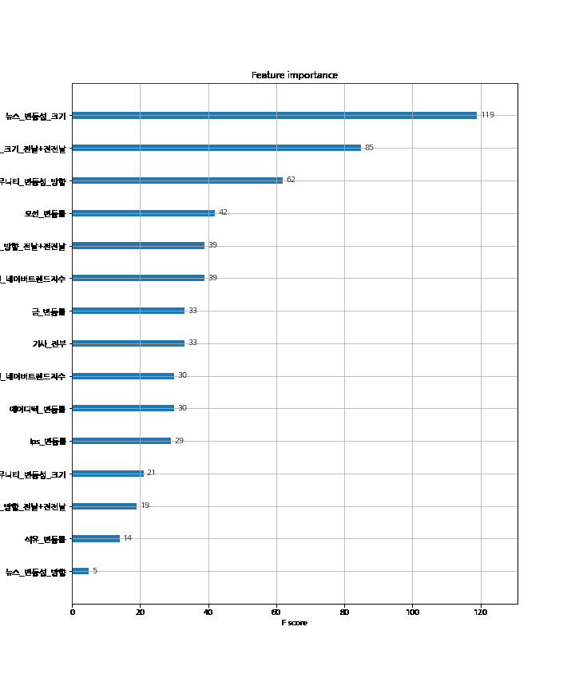
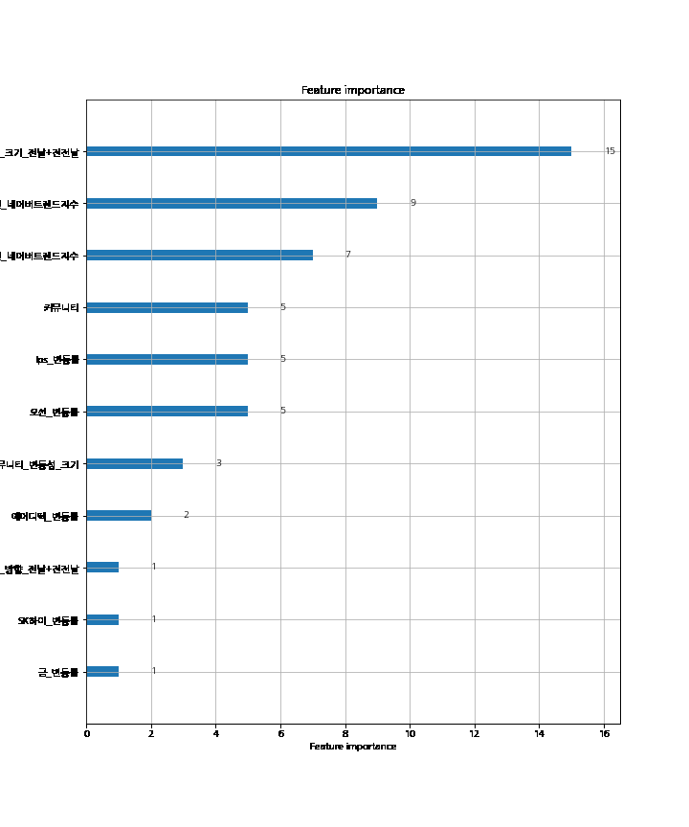
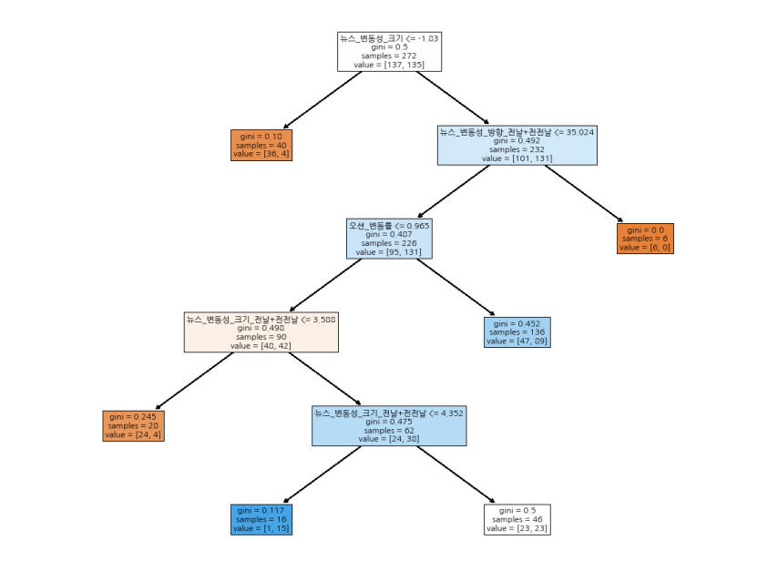
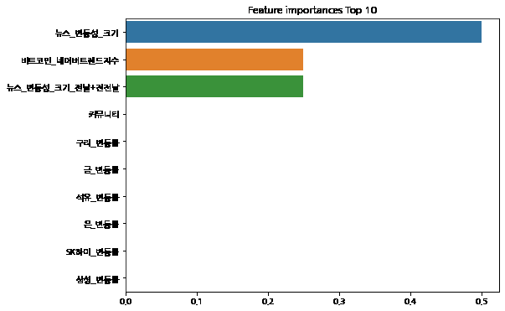
Empirical Analysis 코로나 펜데믹 이후 비트코인의 가격 변동성 결정 요인
데이터 수집
전처리
감성분석
모델링
결과 도출
코로나 전
(최적의 하이퍼 파라미터 적용)
2. Random Forest
3. XGBoost
4. LightGBM
1
1. Decision Tree
2
3
4
4
Test Accuracy : 0.5362
Feature Importances
Test Accuracy : 0.5797
Feature Importances
Test Accuracy : 0.6087
Feature Importances
Test Accuracy : 0.6232
뉴스 변동성 크기 > 뉴스 변동성 크기 전날 + 전전날
뉴스 변동성 크기 > 비트코인 네이버
뉴스 변동성 크기 > 뉴스 변동성 크기 전날+전전날
뉴스 변동성 크기 전날+전전날 > 비트코인 네이버
5
코로나 이전 기간 데이터 모델링 결과, 전체 기간과 비슷하게 뉴스 변동성, 네이버 트렌드지수가 중요한 변수로 나타났다.
+
앞선 전체 기간 결과보다 전날과 전전날의 뉴스 변동성 크기를 같이 고려한 변수가 중요한 변수로 관찰됐다.
따라서 뉴스의 변동성이 비트코인의 변동성에 다음날뿐만 아니라 그 다음날까지 영향을 미치는 것으로,
곧 영향을 주는 기간이 길어졌다고 해석할 수 있다.
전체 기간 결과와 비교해보았을 때, 수요공급 변수, 거시경제 변수가 유의마하게 Feature Importance 결과에 더 포함되었다고 볼 수 없어
눈에 띄게 실물 경제 지표와 비트코인의 변동성이 커플링되는 모습 등은 관찰할 수 없다.
전체 모델들에서 전반적으로 심리적 변수가 많은 영향을 미쳤다는 점에서 전체 기간 결과와 크게 궤를 달리하지 않았음이 확인된다.

Slide 17
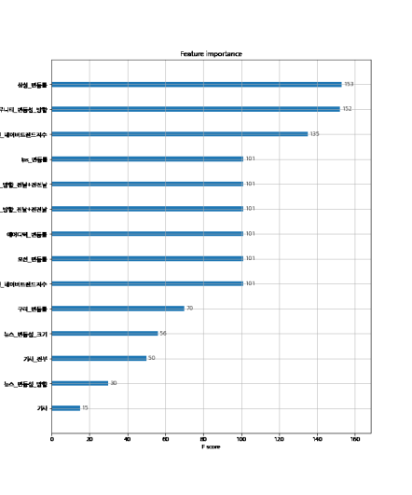
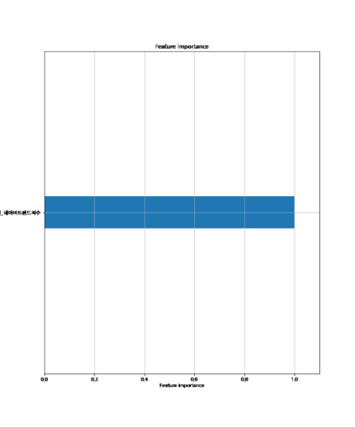
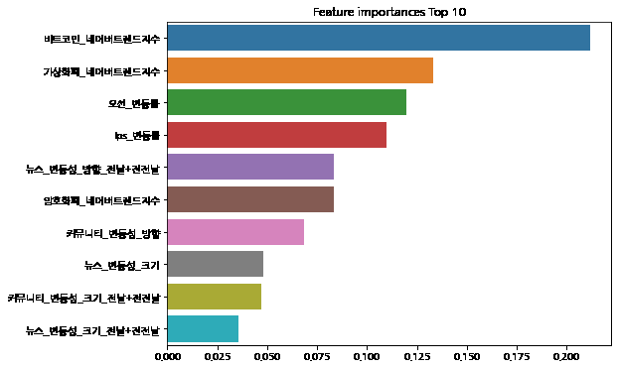
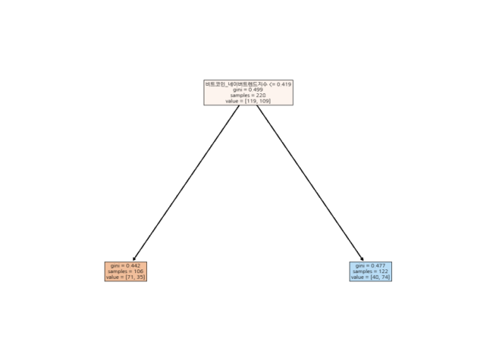
Empirical Analysis 코로나 펜데믹 이후 비트코인의 가격 변동성 결정 요인
데이터 수집
전처리
감성분석
모델링
결과 도출
2. Random Forest
3. XGBoost
4. LightGBM
코로나 후
(최적의 하이퍼 파라미터 적용)
1
1. Decision Tree
2
3
Test Accuracy : 0.5172
Feature Importances
Test Accuracy : 0.6207
Feature Importances
Test Accuracy : 0.4828
Feature Importances
Test Accuracy : 0.4310
비트코인 네이버
비트코인 네이버 > 가상화폐 네이버
삼성 변동률 > 커뮤니티 변동성 방향
비트코인 네이버
4
4
비트코인 네이버 트렌드 지수가 XGBoost(3위 랭크)를 제외하고는 가장 Feature Importance가 높은 변수로 나타났다.
코로나 이후, 네이버 트렌드 지수가 비트코인 가격 변동성을 잘 대변한다는 결과는 언택트 생활양식에서 네이버 검색엔진에 대한 의존도가 올라간 것으로 볼 수 있다.
5
가장 정확도가 높았던 XGBoost 모델에서 삼성전자 주식의 변동률의 Feature Importance가 가장 높게 나타났다.
가상화폐 시가총액의 40% 이상을 차지하는 비트코인과 코스피 시가총액 25% 이상을 차지하는 삼성전자의 변동성이 커플링된 것으로 보이며,
이는 코로나 전에 비해 비트코인 변동성이 국내 주식 자산시장에서 대표성을 가진 종목의 변동성과 연관성이 커졌다는 것으로 볼 수 있다.
다만 한 모델에서만 높은 Feature Importance를 기록했기 때문에 전반적인 실물경제지표의 영향력이 커졌다고 해석하는 것에는 무리가 있다.
+
코로나 전 기간의 결과에 비해, 전날과 전전날의 뉴스 변동성 크기를 같이 고려한 변수가 높은 Feature Importance를 보이지 않았으며,
이는 곧 코로나 전 기간보다 뉴스가 영향을 미치는 기간이 짧아진 것으로 판단된다.
이는 관심도가 높아지며 뉴스 또한 많아졌기 때문에, 특정 주제의 뉴스가 유효한 영향을 미치는 기간이 줄어든 것으로 해석할 수 있다.
또한 이전의 결과들보다 전체적으로 Test Accuracy가 낮게 나온 것으로 보아, 코로나 펜데믹 이후, 비트코인의 변동성에는 이전과 달리
심리적, 수요공급, 거시경제 변수가 아닌 새로운 변수가 작용했을 수도 있고, 혹은 이들이 복합적으로 영향을 미쳤을 수도 있다고 생각된다.
Accuracy는 LightGBM에서 가장 안 좋은 결과가 나왔다. 코로나 기준으로 반으로 나눈 데이터셋이라는 점과, 전체 모델보다 Valid Accuracy와 큰 차이를 보이는 점에서 LightGBM의 단점인 표본 수가 적을 때 과적합되는 발생한 것으로 파악된다.

Slide 18
Conclusion 코로나 펜데믹 이후 비트코인의 가격 변동성 결정 요인
데이터 수집
전처리
감성분석
데이터 분석
결과 도출
1
본 조는 최근 전세계적으로 주목받는 비트코인의 가격 변동성 결정 요인을 Tree 기반의 모델링을 통해 도출하고자 했으며, 다음과 같은 결과를 얻었다.
심리적 변수의 지배적인 영향력
2
코로나 펜데믹 발발 후 2차 상승 시기를 맞아 은행, 자산운용사, 거대기업 등이 관련사업에 진출하고 서비스를 개발하며 제도권으로의 도약하고 있다고 해도, 아직까지는 기존 자산시장에 영향을 미치는 거시경제 변수, 실물경제 변수들의 영향력이 미미한 수준인 것으로 나타났다.
즉, 비트코인 투자는 아직 기관보다 개인에 집중되어 있어, 뉴스 및 검색엔진을 통한 매체의 영향을 많이 받을 수 밖에 없으며,
최근 들어 크게 주목받고 있다고 해도 아직 기존 자산시장의 투자 수단으로 인정받기에는 거리가 있다고 볼 수 있다.
3
투기성 자산 성격
4
위의 결과로 비트코인의 가격 변동성에는 심리적 변수만이 유효한 영향을 미치기 때문에, 투기성 자산으로 정의할 수 있다.
따라서 투자에 각별한 주의가 필요하며, 기존 자산시장의 가격 결정 요인(거시경제, 수요공급 변수) 및
투자 기법(차트 분석 등) 등을 적용하는 매매는 유효하지 않을 수 있다.
변동성이 특정인의 발언이나 커뮤니티 언급량 등으로 크게 요동칠 수 있기 때문에 가격의 방향을 유추하는 것은 굉장히 어려운 일이므로,
이같은 특성을 충분히 인지한 뒤 자산으로 편입하는 것을 고려해보아야 한다.
5
5
화페로서의 기능은 아직 부족
+
지금의 비트코인은 변동폭이 크지만 어느 정도는 자산으로써 가치 저장이 가능하다.
하지만 현재 비트코인의 가격 변동성의 결정 요인이 충분히 합리적이지 않기 때문에
아직 지급결제 수단으로써의 “화폐”의 기능을 하기에는 부족하다고 판단된다.
현재 비트코인의 가격은 크게 상승했고, 관심도 역시 높아졌음에도, 변동성 문제는 아직 해결되지 않았기 때문에
추후 가격 변동폭과 변동 결정 요인이 기존 자산시장과 비슷한 특성을 띌 때 같이 할 때, 비로소 화폐로서의 기능을 논해볼 수 있을 것이다.

Slide 19
Conclusion 코로나 펜데믹 이후 비트코인의 가격 변동성 결정 요인
데이터 수집
전처리
감성분석
데이터 분석
결과 도출
한계
1
일 단위 내에서의 전후관계 불분명
국가별로 6~8시간 지속되는 기존 주식시장 등의 자산시장과는 달리 가상화폐 시장은 24시간 돌아가는 시장이므로,
일반적인 자산시장에 사용하는 일 단위 분석은 가상화폐 시장에서는 합리적인 방식이 아닐 수 있다.
가상화폐 시장의 1일을 3-4분할 하여 분석에 이용했다면 보다 더 적합한 분석이었을 것이다.
일 단위 내에서는 전후 관계를 명확히 할 수 없어 당일의 영향을 고려하지 못했다.
분석 중간에 시도해본 당일의 영향을 반영한 모델의 경우 정확도가 평균 0.77 정도로 도출되었기 때문에,
시간 단위로 데이터를 구성한다면 더 좋은 모델을 구축할 수 있었을 것이라 예상한다.
2
3
데이터의 수 부족 및 낮은 모델의 정확도 성능
4
코로나 전 후 동일한 기간에 대해 일단위 분석을 진행하다보니 수집한 데이터의 수가 충분하지 않았다.
주식 데이터 및 비트코인을 사용하여 가격의 등락(이진분류)을 예측한 선행연구의 경우 모델의 정확도가 0.5875, 0.5699 등 60%를 넘지 않는 연구 결과를 보였다. 주식 및 비트코인 시장의 특성상 높은 정확도가 나오기 어렵다는 본질적인 한계가 작용하였다고 판단된다.
5
5
감성 지수 산출
일반적으로 가상화폐 시장 참여자에게 영향력이 큰 인물(일론 머스크)의 트위터, 정치적 변수의 영향은 매우 큰 것으로 받아들여지는 것이 정설이나, 이번 분석에서는 이런 개별 사건들을 변수로써 따로 다루지 못하고 감성 분석에 포함하여 다른 단어들과 동일한 가중치를 부여해
감성지수를 산출했다는 점에서 영향력 반영에 한계가 있었다.
+
종속변수
모델의 정확도를 높이기 위해 종속변수를 크다/작다 두 가지로 범주화하였으나,
더욱 구체적인 분석을 위해서는 범주의 수를 늘릴 필요가 있을 것이다.

Slide 20
+ References
강민규, 김보선, 신무곤, 백의준, 김명섭. (2020). LSTM 기반 감성분석을 이용한 비트코인 가격 등락 예측. 한국통신학회 학술대회논문집. 561-562.
김다예, 이영인. (2018). Word2Vec을 활용한 뉴스 기반 주가지수 방향성 예측용 감성 사전 구축. , 3(1), 13-20.
박상언. (2017). 정보의 질과 정보 비대칭성을 통한 비트코인 시장의 효율성 분석 및 변동성 예측에 관한 연구, 중견연구자지원사업 연구과제.
서윤범. (2017). 비트코인 가격 등락 예측을 위한 딥러닝 모델 연구. 단국대학교 석사학위논문.
이광상. (2018). 비트코인, 새로운 통화인가 새로운 지급결제시스템인가?. 주간금융브리프, 27(1), 18-19.
이기광, 조수지, 민경수, 양철원. (2019). 비트코인 가격의 결정요인: 한국시장에 대한 실증분석. 한국증권학회지, 48(4), 393-415.
정성엽, 정윤원. (2018). 인터넷 매체가 가상화폐 가격에 미치는 영향에 관한 연구. 한국통신학회 학술대회논문집, (), 617-618.
한국금융연구원. (2021). 비트코인 2차 상승랠리와 미 달러화 기축통화 위상. KIF 금융브리프, 30(2), 26-28.
현지연, 유상이, 이상용. (2019). 소셜 감성과 암호화폐 가격 간의 관계 분석: 빅데이터를 활용한 계량경제적 분석, Information Systems Review, 21(1), 91-111.
현지연, 유상이, 이상용. (2019). 평점과 리뷰 텍스트 감성분석을 결합한 추천시스템 향상 방안 연구. 지능정보연구, 25(1), 219-239.
Bystrom, H., & Krygier, D. (2018). What Drives Bitcoin Volatility? SSRN Electronic Journal. Published.
Cortez, K., Rodríguez-García, M. D. P., & Mongrut, S. (2020). Exchange Market Liquidity Prediction with the K-Nearest Neighbor Approach: Crypto vs. Fiat Currencies. Mathematics, 9(1), 56.
Lee, J., Kim, K.-W., & Park, D.-H. (2018). 비트코인 가격 변화에 관한 실증분석: 소비자, 산업, 그리고 거시변수를 중심으로. 지능정보연구, 24(2), 195–220.
Youn, S. (2019). Analyzing Impact of Bitcoin Features to Bitcoin Price via Machine Learning Techniques. KIISE Transactions on Computing Practices, 25(7), 329–334.
1
2
3
4
5
+
+

